Slide 1
BÀI 28: THỰC HÀNH XEM BĂNG HÌNH VỀ TẬP TÍNH CỦA SÂU BỌ. BÀI 29: ĐẶC ĐIỂM CHUNG VÀ VAI TRÒ CỦA NGÀNH CHÂN KHỚP

Slide 2

BÀI 28: THỰC HÀNH: XEM BĂNG HÌNH VỀ TẬP TÍNH CỦA SÂU BỌ

Slide 3
THỰC HÀNH: XEM BĂNG HÌNH
VỀ TẬP TÍNH CỦA SÂU BỌ
Sâu bọ thuộc ngành Chân khớp. Động vật thuộc lớp Sâu bọ vô cùng phong phú gần khoảng một triệu loài, chúng giữ một vai trò quan trọng trong giới tự nhiên.

Slide 4
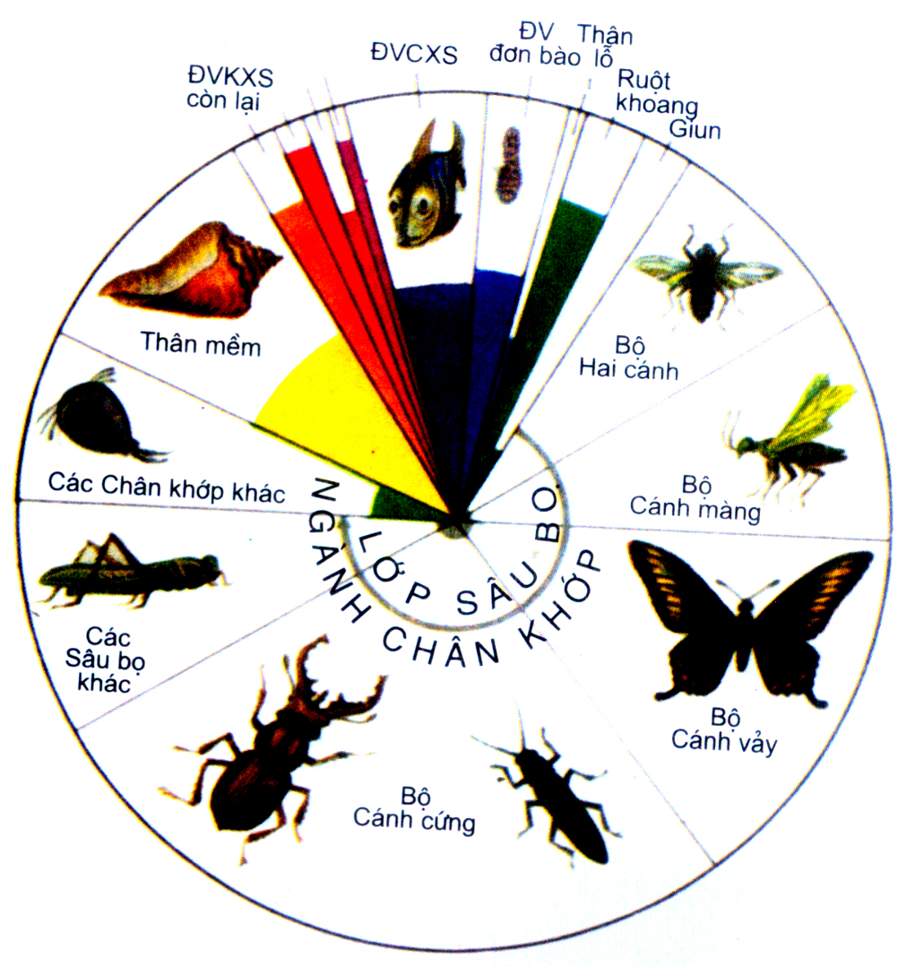
Tỷ lệ số lượng các loài trong các ngành, lớp Động vật

Slide 5
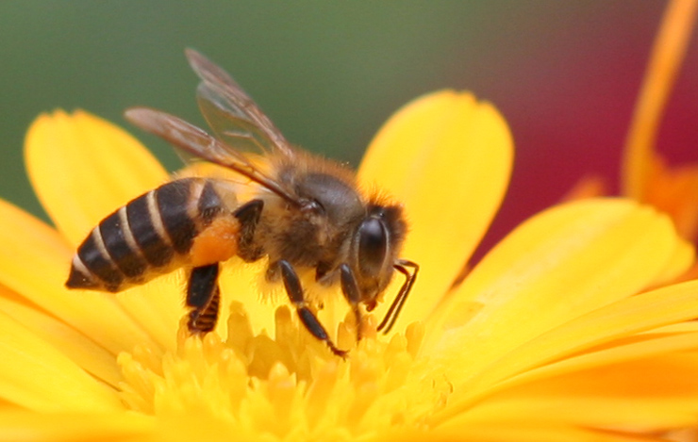
Bài 28 : THỰC HÀNH: XEM BĂNG HÌNH VỀ TẬP TÍNH CỦA SÂU BỌ
1. Về giác quan
Sâu bọ có đủ 5 giác quan. Xúc giác biểu thị dưới dạng các lông và các râu của chúng, đặc biệt là hai râu dài phía trước.

Slide 6
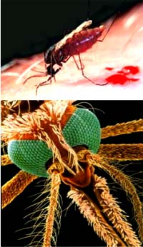
Bài 28 : THỰC HÀNH: XEM BĂNG HÌNH VỀ TẬP TÍNH CỦA SÂU BỌ
1. Về giác quan
Khứu giác ở dạng các hố trên râu. Khứu giác của loài ruồi rất nhạy. Ở loài bướm, chúng có thể nhận ra các mùi của nhau cách xa hàng km.
Khứu giác của muỗi

Slide 7
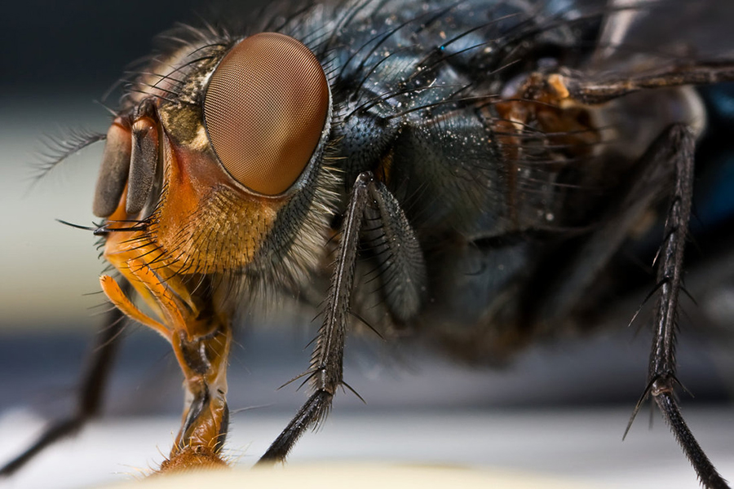
Bài 28 : THỰC HÀNH: XEM BĂNG HÌNH VỀ TẬP TÍNH CỦA SÂU BỌ
1. Về giác quan
Vị giác là các nhú lồi ở tua miệng hay ở bàn chân. Sâu bọ là những nhà vô địch nhận ra các vị dù nồng độ pha rất loãng.
Ruồi nhà

Slide 8
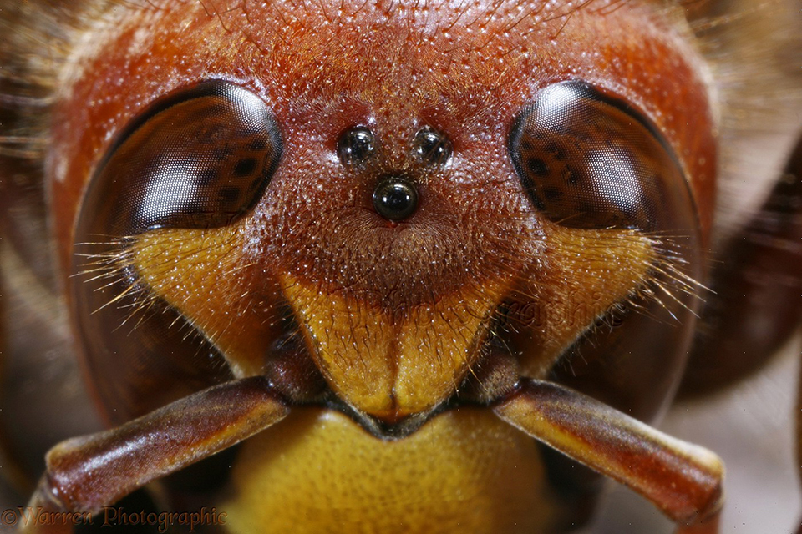
Bài 28 : THỰC HÀNH: XEM BĂNG HÌNH VỀ TẬP TÍNH CỦA SÂU BỌ
1. Về giác quan
Thị giác của sâu bọ rất đặc biệt . Một số loài có mắt kép, có thể điều chỉnh để nhìn thấy tia tử ngoại. Một số loài vừa có mắt kép vừa có mắt đơn. Chúng có thể nhìn với góc nhìn rất rộng.
Ong bắp cày

Slide 9
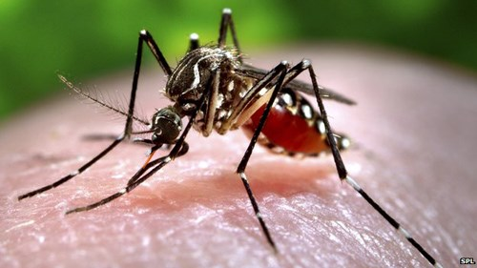
Bài 28 : THỰC HÀNH: XEM BĂNG HÌNH VỀ TẬP TÍNH CỦA SÂU BỌ
1. Về giác quan
Thính giác: các râu và các lông của sâu bọ rất nhạy với dao động âm, giúp chúng định hướng được nguồn âm phát ra, thậm chí loài muỗi còn nghe được siêu âm. Người ta chế ra được các máy phát siêu âm để đuổi muỗi.
Muỗi Anôphen

Slide 10
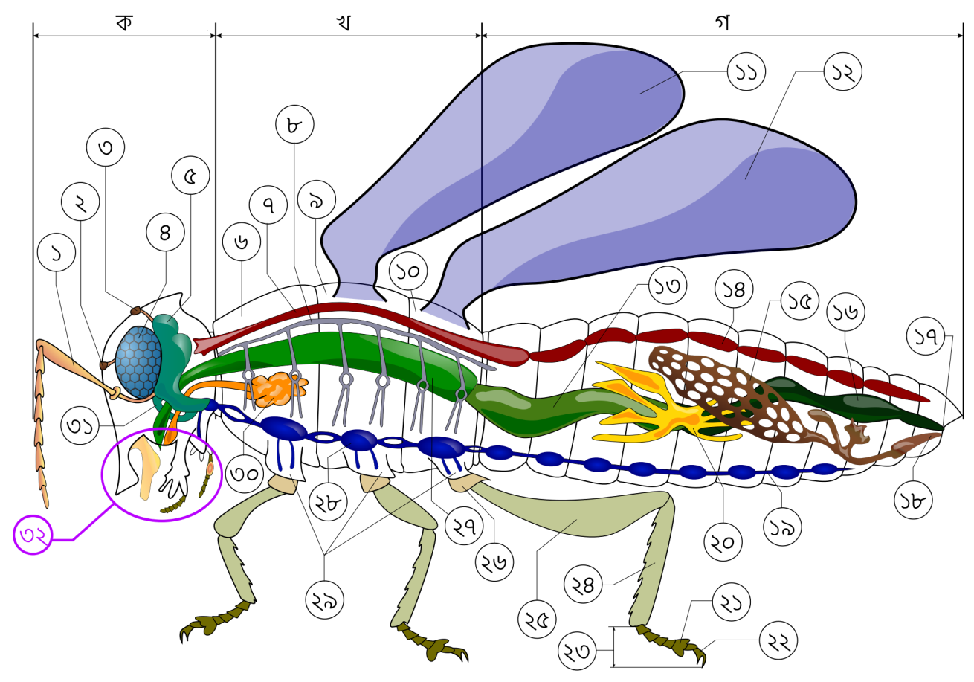
Bài 28 : THỰC HÀNH: XEM BĂNG HÌNH VỀ TẬP TÍNH CỦA SÂU BỌ
1. Về giác quan
2. Về thần kinh
Về thần kinh, não của sâu bọ phát triển có 3 phần: não trước, não giữa, não sau. Đây chính là cơ sở lưu giữ, di truyền những tập tính bản năng của sâu bọ.

Slide 11
Bài 28 : THỰC HÀNH: XEM BĂNG HÌNH VỀ TẬP TÍNH CỦA SÂU BỌ
1. Về giác quan
2. Về thần kinh
3. Về tập tính

Slide 12
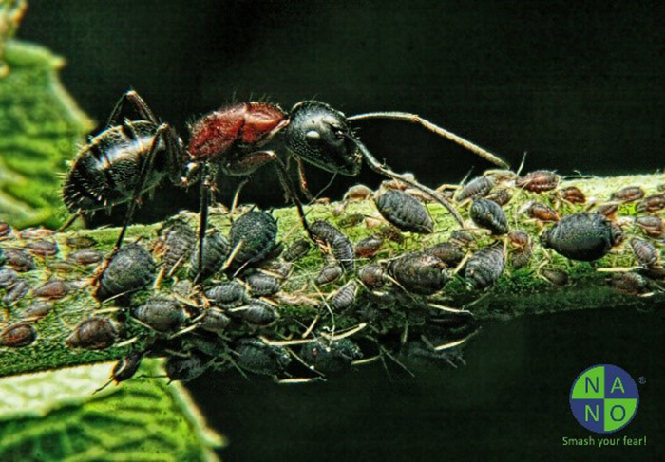
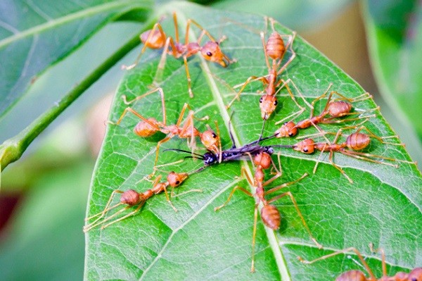
Bài 28 : THỰC HÀNH: XEM BĂNG HÌNH VỀ TẬP TÍNH CỦA SÂU BỌ
a) Dinh dưỡng
Kiến chăn rệp
Kiến vàng săn mồi

Slide 13
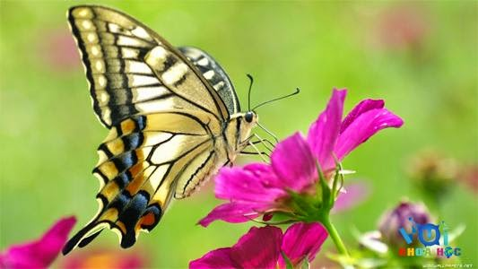
Bài 28 : THỰC HÀNH: XEM BĂNG HÌNH VỀ TẬP TÍNH CỦA SÂU BỌ
a) Dinh dưỡng
Ong hút mật
Bướm hút mật

Slide 14
Bài 28 : THỰC HÀNH: XEM BĂNG HÌNH VỀ TẬP TÍNH CỦA SÂU BỌ
b) Sinh sản
Bao gồm:
- Hoạt động ghép đôi
- Sinh sản
- Chăm sóc bảo vệ thế hệ sau

Slide 15
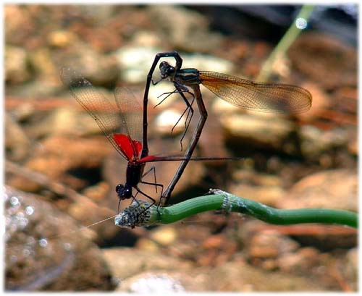
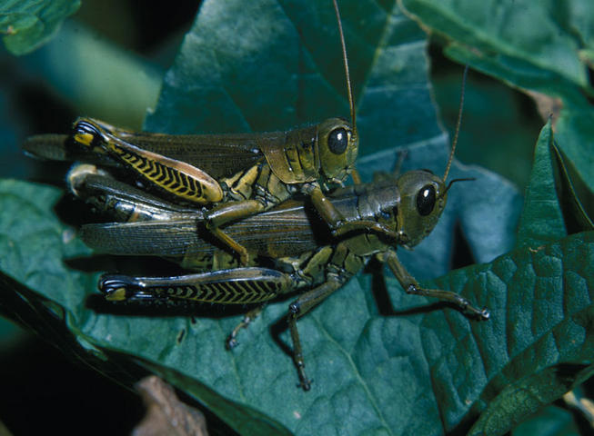
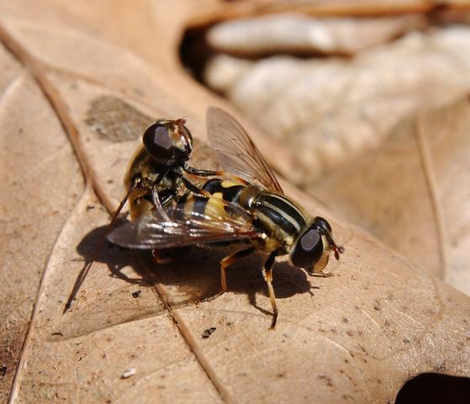
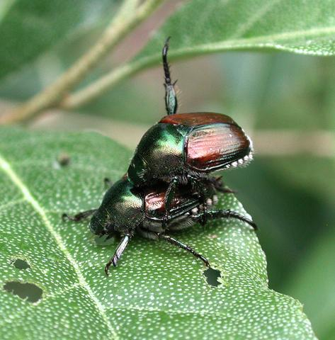
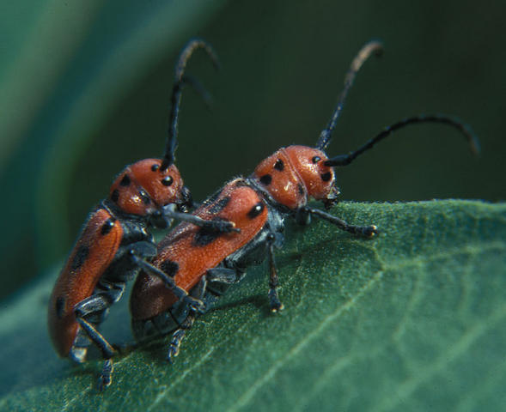
Hoạt động ghép đôi

Slide 16
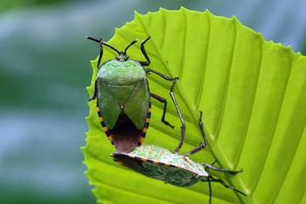
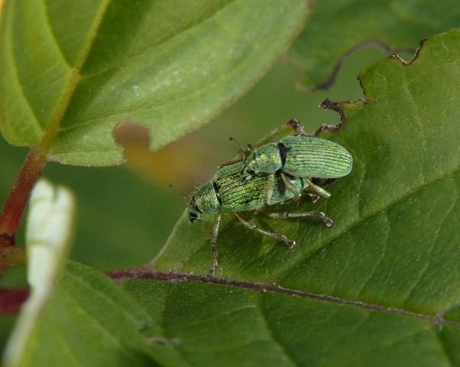
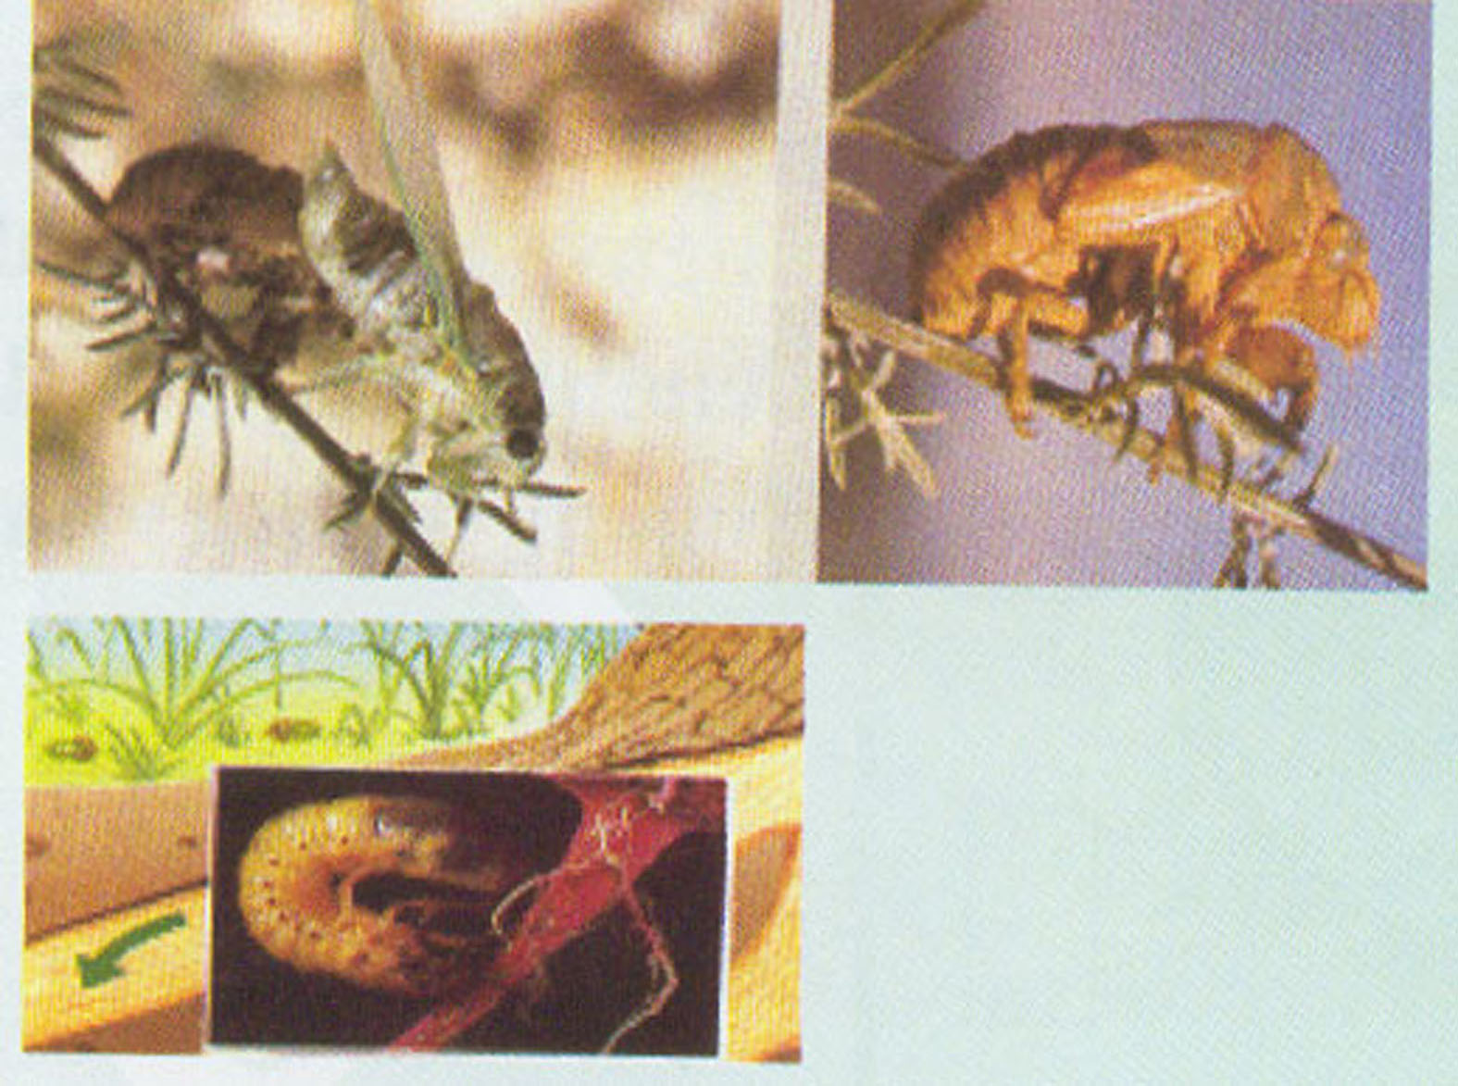
Hoạt động ghép đôi
Ve sầu

Slide 17
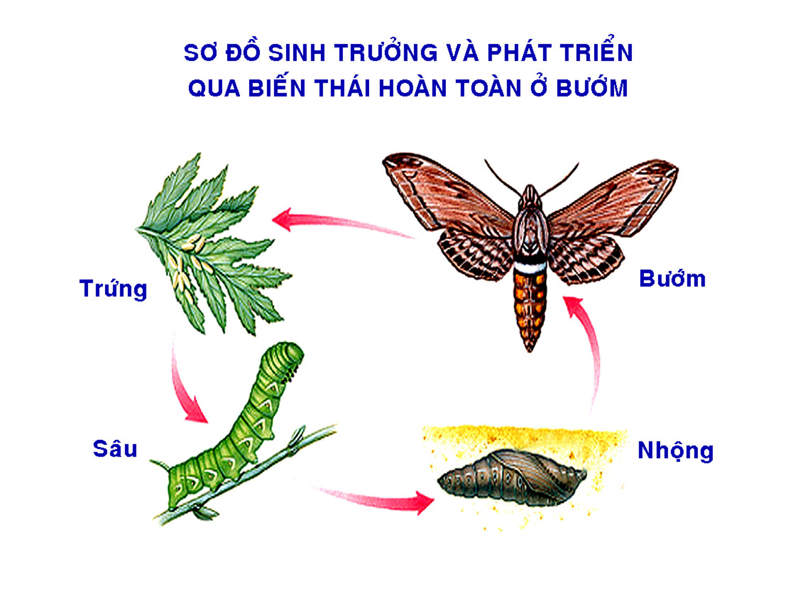

Slide 18
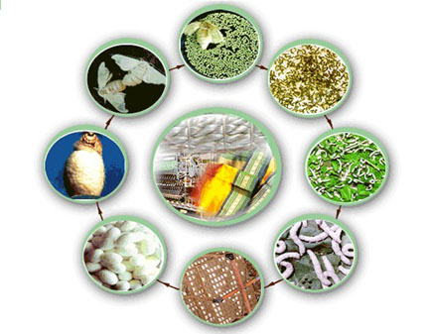
Bướm ngài
Trứng
Nhộng
Kén
Sâu non
Chu trình phát triển của con tằm

Slide 19
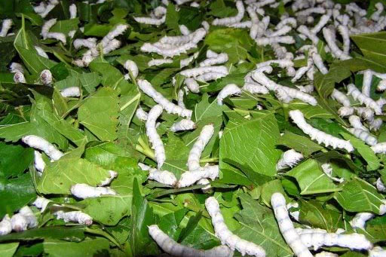
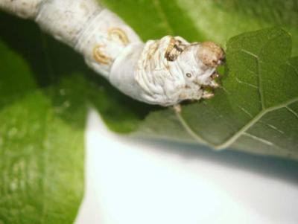
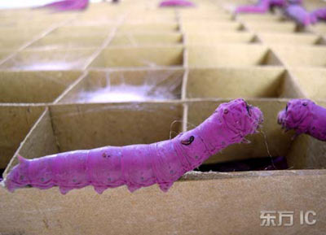
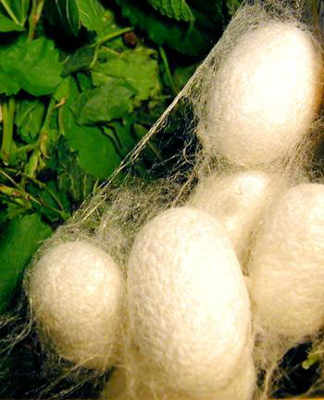
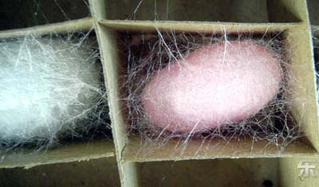
Con non ăn lá
Kén

Slide 20
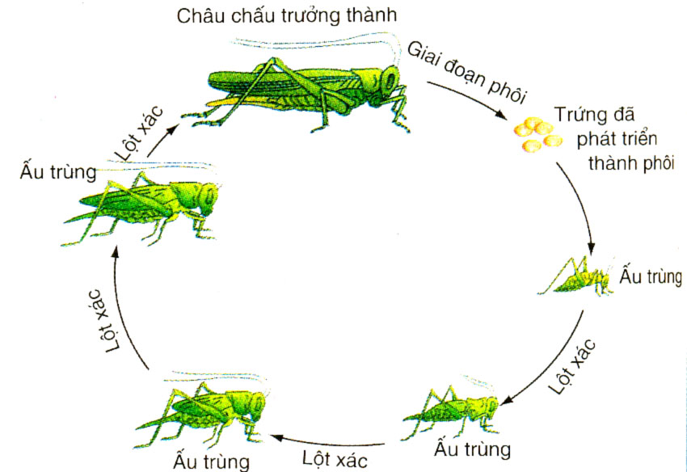
Phát triển qua biến thái không hoàn toàn

Slide 21
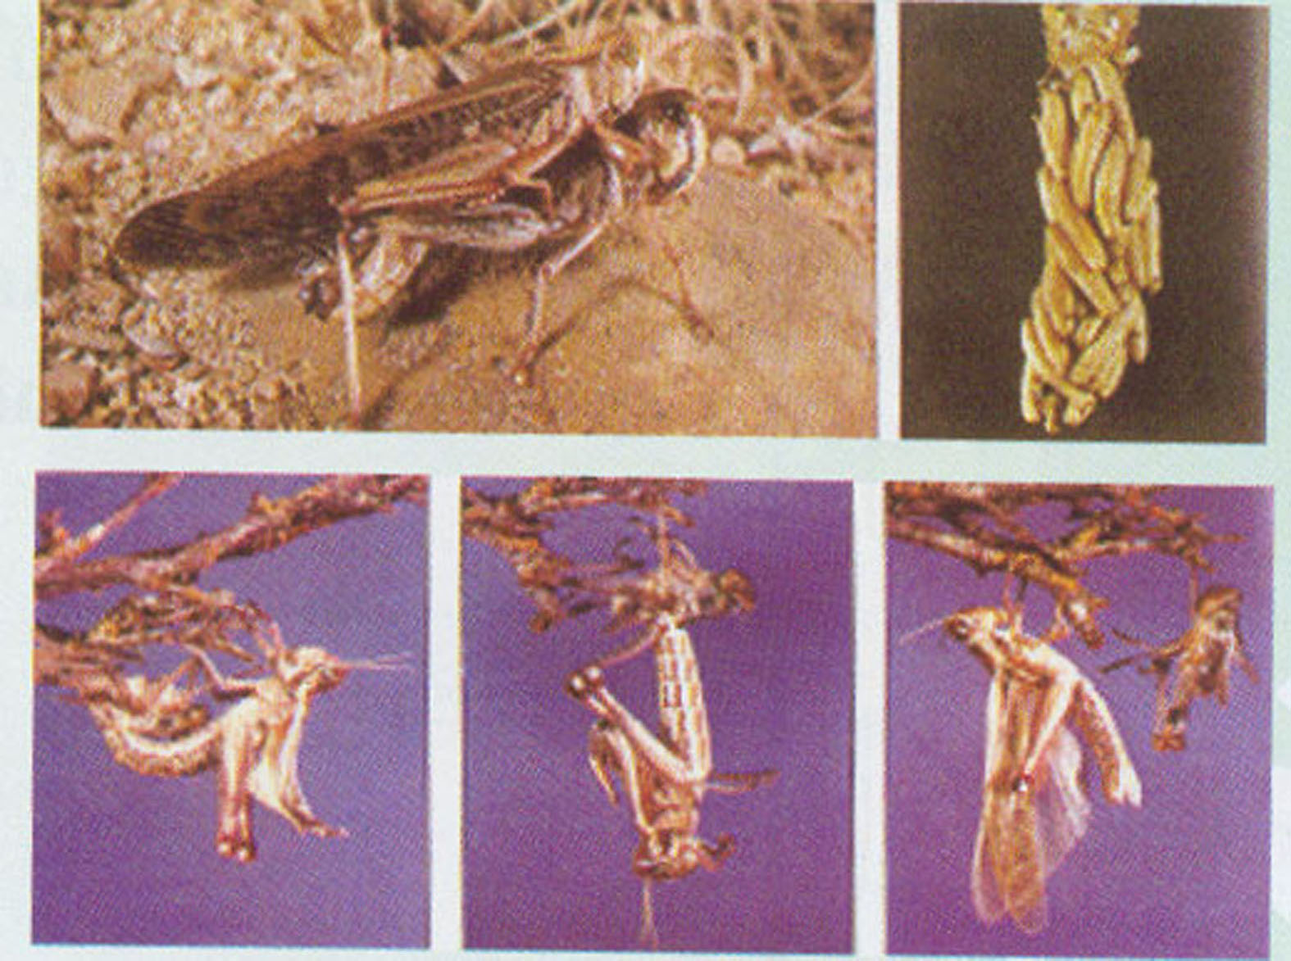

Slide 22
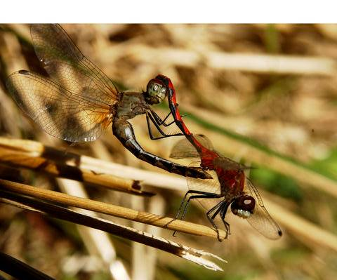
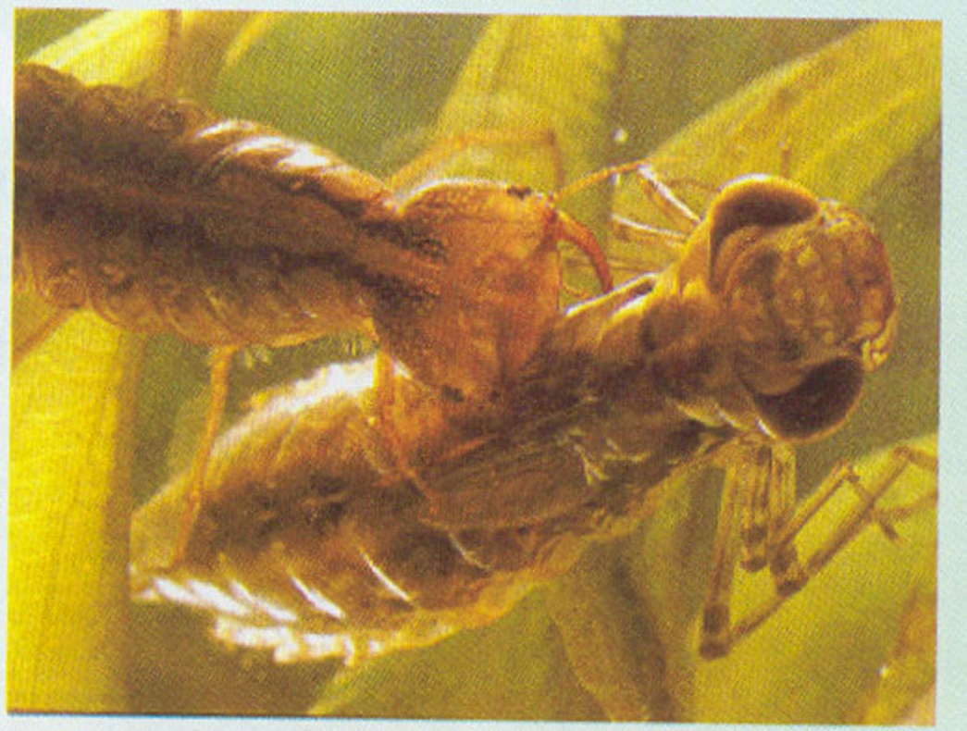
Hoạt động sinh sản

Slide 23
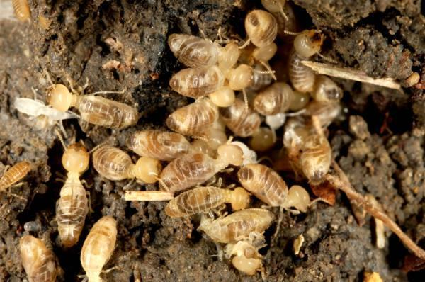
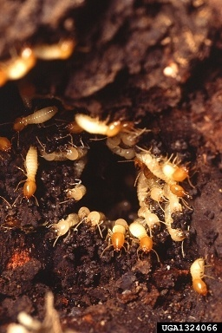
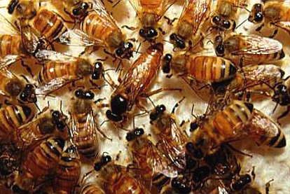
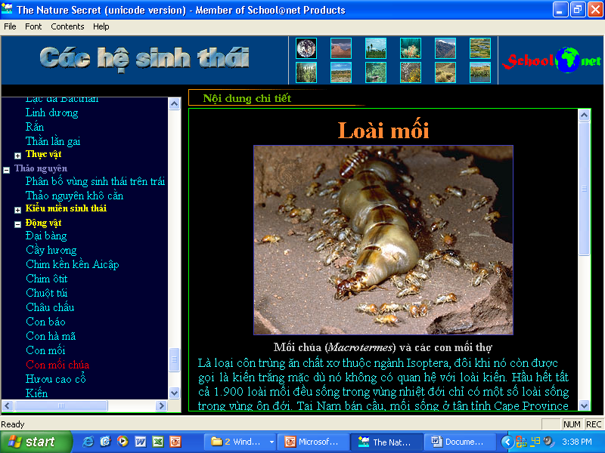
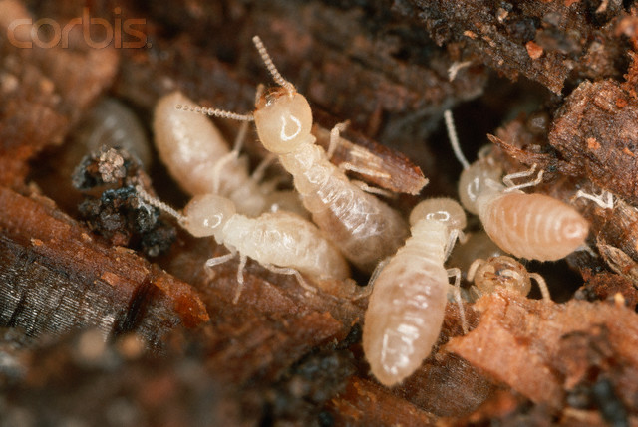
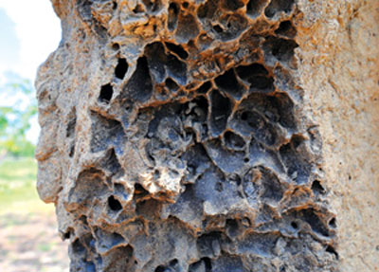
Tập tính thích nghi và tự vệ
Tổ mối

Slide 24
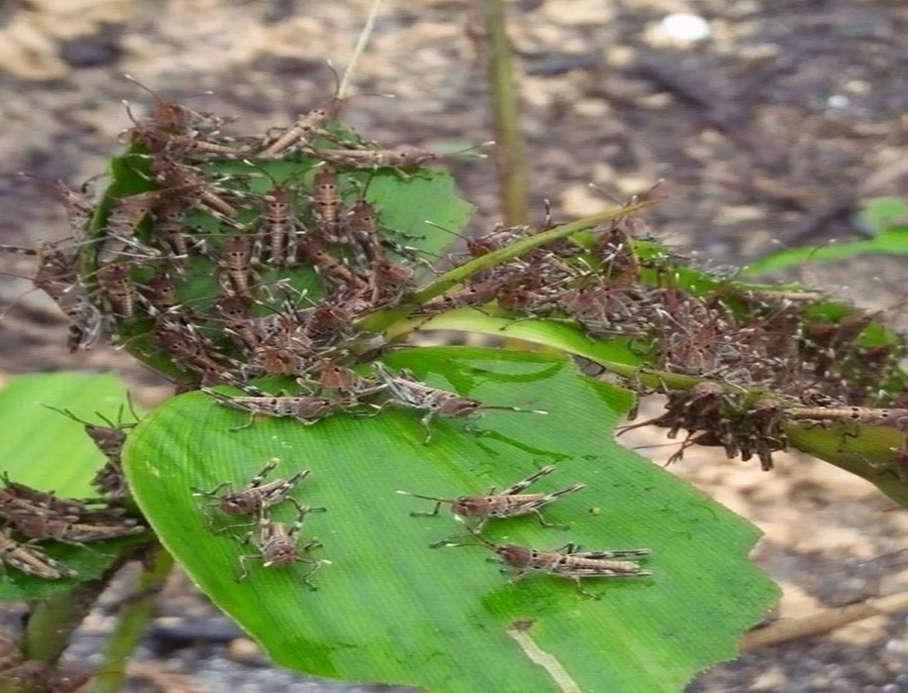
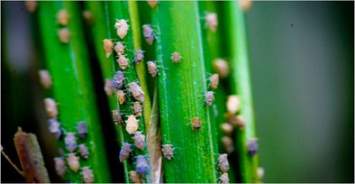
Bài 28 – Tiết 29: THỰC HÀNH: XEM BĂNG HÌNH VỀ TẬP TÍNH CỦA SÂU BỌ
c) Tập tính thích nghi và tồn tại
Châu chấu
Rầy nâu
Trong điều kiện thuận lợi sâu bọ sinh sôi rất nhanh gây nên những đại dịch

Slide 25
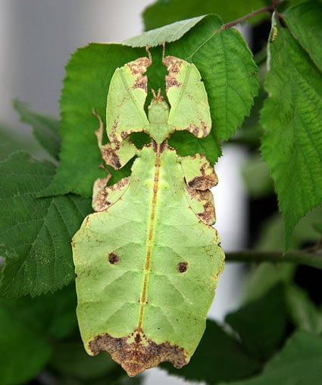
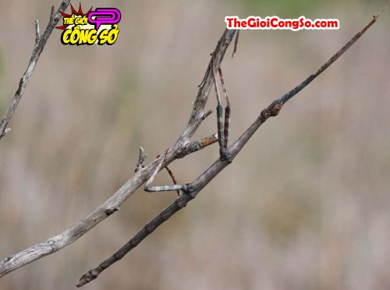
Bài 28 – Tiết 29: THỰC HÀNH: XEM BĂNG HÌNH VỀ TẬP TÍNH CỦA SÂU BỌ
c) Tập tính thích nghi và tồn tại
Bọ que
Bọ lá

Slide 26
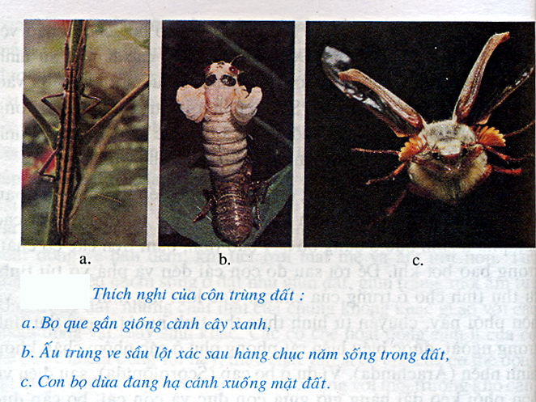
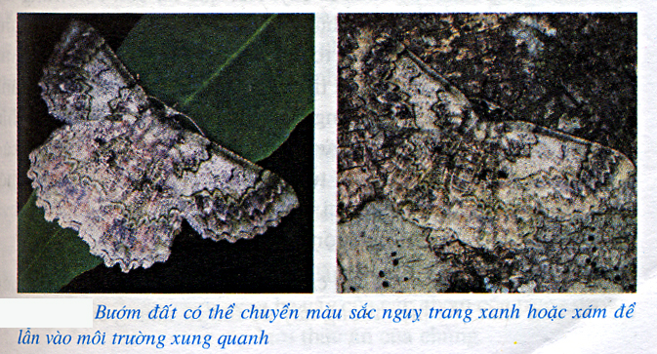
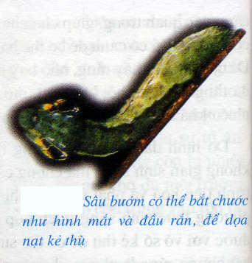
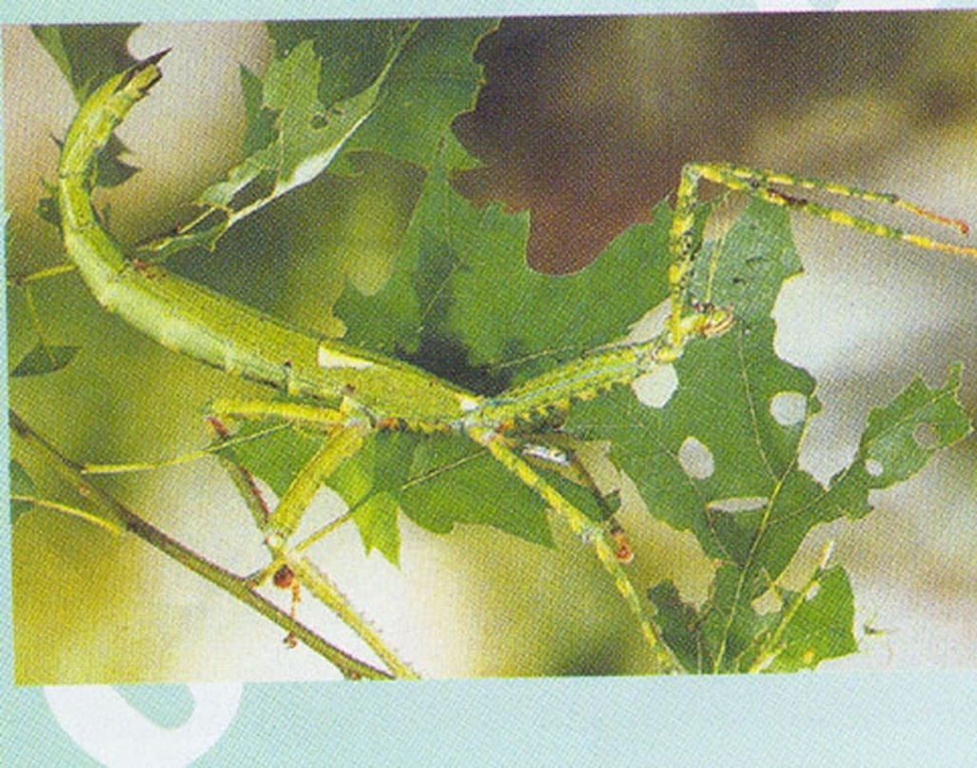
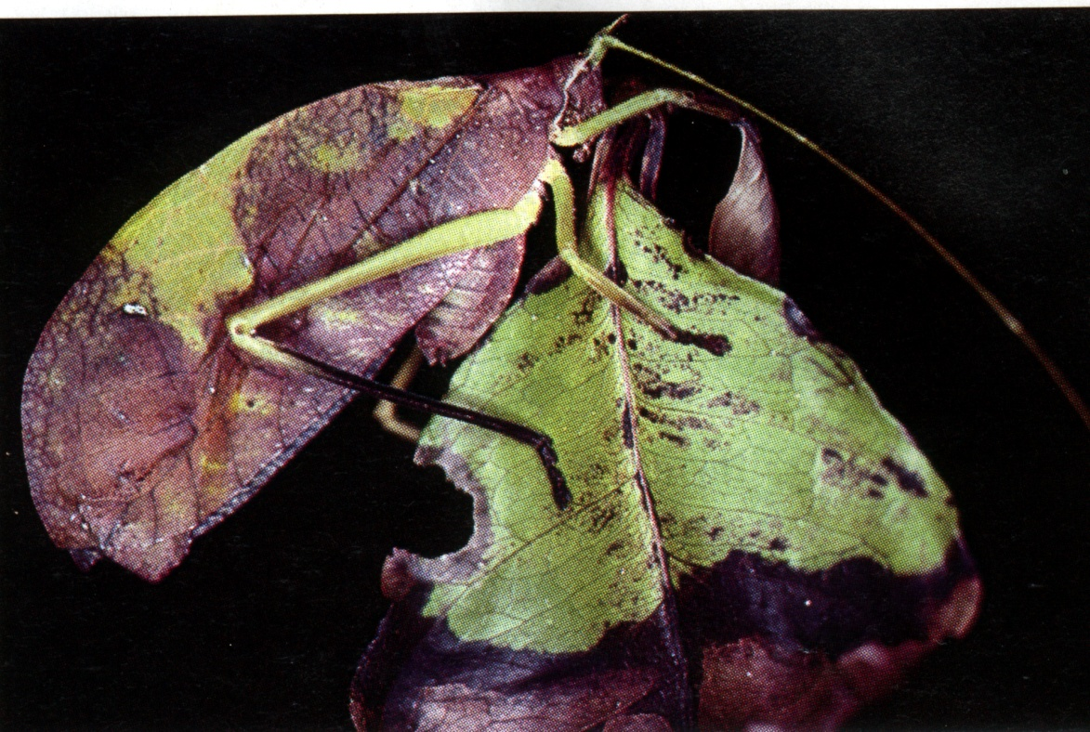
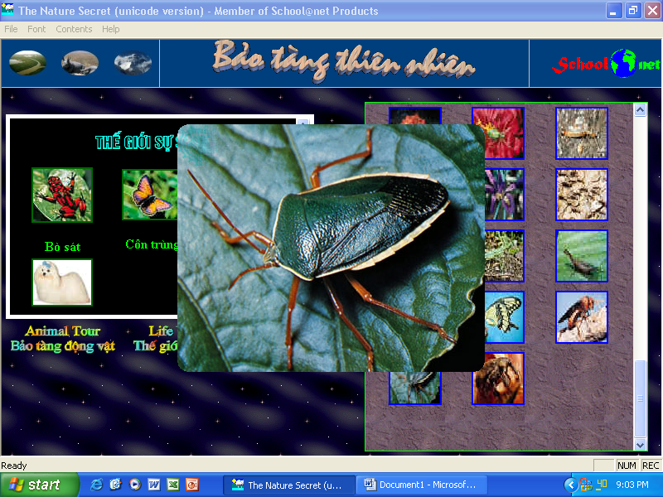
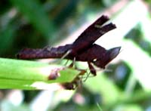
TAÄP TÍNH: THÍCH NGHI VAØ TOÀN TAÏI
Bọ que giống như cành cây
Nhiều loài sâu bọ có khả năng ngụy trang tránh kẻ thù, chúng thay đổi dáng vẻ bề ngoài như cảnh vật môi trường xung quanh nó
Bọ xít

Slide 27


Slide 28
Bài 28: THỰC HÀNH: XEM BĂNG HÌNH VỀ TẬP TÍNH CỦA SÂU BỌ

Slide 29
Bài 28: THỰC HÀNH: XEM BĂNG HÌNH VỀ TẬP TÍNH CỦA SÂU BỌ

Slide 30
Bài 28: THỰC HÀNH: XEM BĂNG HÌNH VỀ TẬP TÍNH CỦA SÂU BỌ

Slide 31
BÀI 29: ĐẶC ĐIỂM CHUNG VÀ VAI TRÒ CỦA NGÀNH CHÂN KHỚP

Slide 32
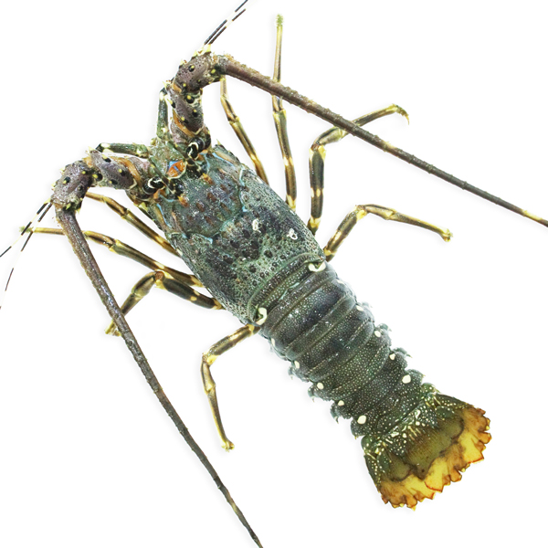

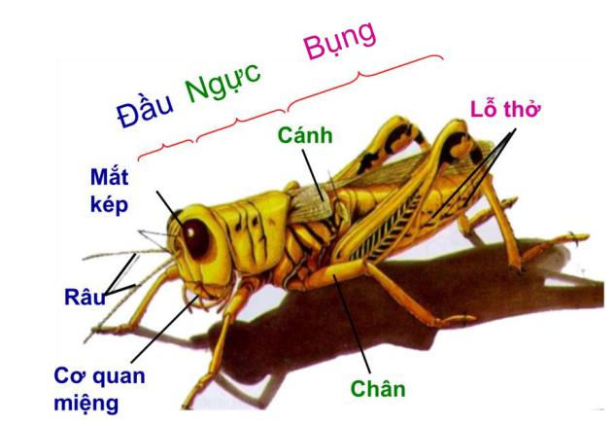
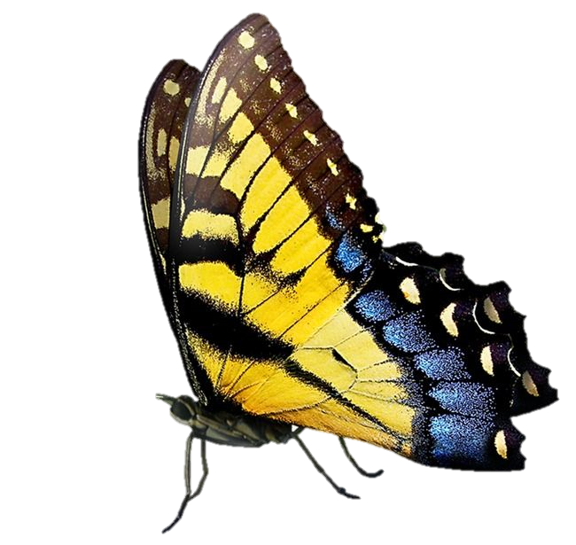
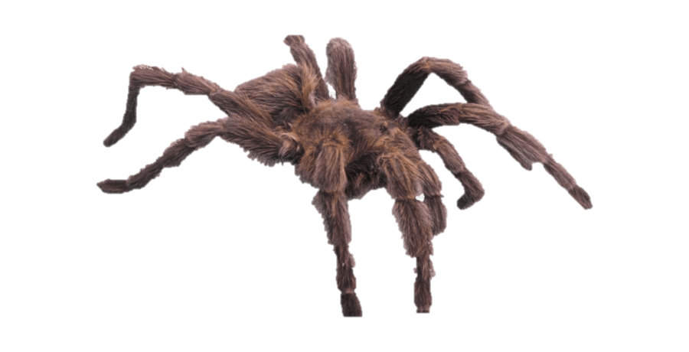
I. ĐẶC ĐIỂM CHUNG
+ Có bộ xương ngoài bằng kitin nâng đỡ, che chở.
+ Các chân phân đốt khớp động.
+ Qua lột xác để tăng trưởng cơ thể.

Slide 33

II. SỰ ĐA DẠNG Ở CHÂN KHỚP
1. Đa dạng về cấu tạo và môi trường sống
- Về loài: chân khớp có số lượng loài lớn, có hình thái đa dạng, mang đặc điểm riêng thích nghi với môi trường và lối sống riêng của mình.
- Về cấu tạo và môi trường sống: chân khớp phân bố rộng rãi: ở dưới nước, hay trên cạn, ao hồ, sông hay biển khơi, trong lòng đất hay trên không trung...

Slide 34

II. SỰ ĐA DẠNG Ở CHÂN KHỚP
1. Đa dạng về cấu tạo và môi trường sống
3

Slide 35



II. SỰ ĐA DẠNG Ở CHÂN KHỚP
1. Đa dạng về cấu tạo và môi trường sống
Chân khớp phân bố rộng khắp các môi trường trên trái đất như: dưới nước, trên cạn, sống tự do và kí sinh…

Slide 36

II. SỰ ĐA DẠNG Ở CHÂN KHỚP
2. Đa dạng về tập tính
✓
Về tập tính: rất đa dạng tùy vào lối sống và sự thích nghi của chúng.

Slide 37
II. SỰ ĐA DẠNG Ở CHÂN KHỚP
- Đa dạng loài: chân khớp có số lượng loài lớn, có hình thái đa dạng, mang đặc điểm riêng thích nghi với môi trường và lối sống riêng của mình.
- Về môi trường sống: chân khớp phân bố ở dưới nước, hay trên cạn, ao hồ, sông hay biển khơi, trong lòng đất hay trên không trung...
- Về tập tính: rất đa dạng tùy vào lối sống và sự thích nghi của chúng.

Slide 38


III. VAI TRÒ THỰC TIỄN
* Lợi ích
Làm thuốc chữa bệnh
Làm thực phẩm: tôm, cua

Slide 39


III. VAI TRÒ THỰC TIỄN
* Lợi ích
Thụ phấn cho cây trồng
Làm thức ăn cho động vật khác

Slide 40


III. VAI TRÒ THỰC TIỄN
* Lợi ích
Diệt sâu bọ có hại: ong mắt đỏ
Làm sạch môi trường: bọ hung

Slide 41



III. VAI TRÒ THỰC TIỄN
* Lợi ích
Nguyên liệu làm mắm: tôm, tép
Xuất khẩu: Tôm sú, tôm hùm

Slide 42


III. VAI TRÒ THỰC TIỄN
* Tác hại
Gây hại cho cây trồng, cho sản xuất nông nghiệp: rầy, rệp, sâu đục thân, châu chấu...

Slide 43


III. VAI TRÒ THỰC TIỄN
* Tác hại
Là vật trung gian truyền bệnh: muỗi, ruồi, bọ xít...
Bọ xít hút máu
Các giai đoạn phát triển bọ xít vải, nhãn Nguy cơ lở loét, viêm nhiễm, viêm da do tiếp xúc

Slide 44

III. VAI TRÒ THỰC TIỄN
* Tác hại
Là vật trung gian truyền bệnh: muỗi, ruồi, bọ xít...

Slide 45


III. VAI TRÒ THỰC TIỄN
* Tác hại
Có hại cho giao thông đường thủy: con sun
Làm hại đồ gỗ trong nhà: mối

Slide 46
III. VAI TRÒ THỰC TIỄN
Có lợi:
- Làm thực phẩm: tôm, cua
- Thụ phấn cho cây trồng: ong, bướm
- Bắt sâu bọ có hại: nhện chăng lưới, bọ cạp
- Nguyên liệu làm mắm: tôm, tép
- Xuất khẩu: tôm hùm, tôm sú
* Có hại:
- Làm hại cây trồng: nhện đỏ
- Làm hại đồ gỗ trong nhà: mối
- Có hại cho giao thông đường thủy: con sun
- Truyền nhiều bệnh nguy hiểm: ruồi, muỗi

Slide 47


